Slide 1
软件复用与组件开发 第8次上机练习
2019.11.21

Slide 2
练习内容 Spring的控制反转机制
应用XML配置方式实现访问者模式
超市购物车例子，在后页ppt
参考提供的ioc2018工程中的例子
应用自动装配方式实现策略模式
超市销售促销的例子，在后页ppt
参考提供的c10ioc工程中的例子
实现提示，创建Maven工程，添加对spring核心包的依赖

Slide 3
1、访问者模式的应用
问题描述：超市购物车
顾客在超市中选择的商品，如苹果、啤酒等放在购物车中，然后到收银员处付款。
在购物过程中，顾客需要对这些商品进行访问，以便确认这些商品的质量，之后收银员计算价格时也需要访问购物车内顾客所选择的商品。此时，购物车作为一个存储各种类型商品的容器，而顾客和收银员作为访问这些商品的访问者，他们需要对商品进行检查和评价。
不同类型的商品其访问形式也可能不同，如苹果需要过秤之后再计价，而啤酒不需要。
请设计该超市购物车的类图。

Slide 4
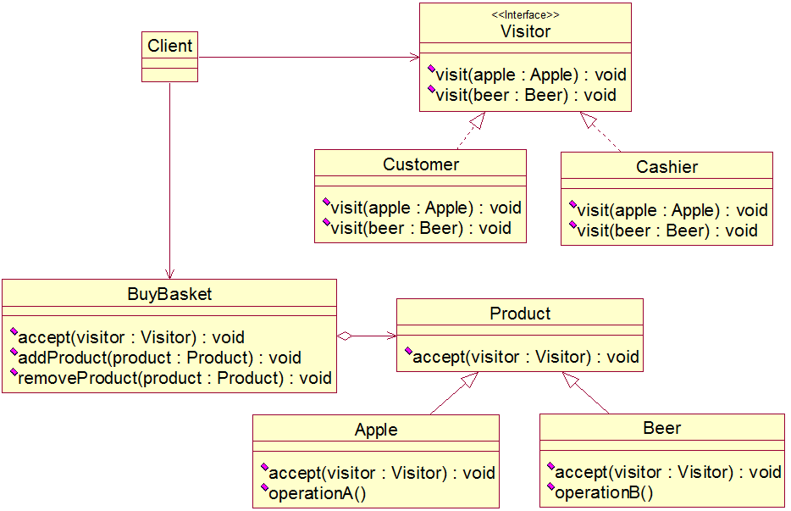
1、访问者模式的应用
超市购物车类图

Slide 5
2、策略模式的应用
问题描述：销售促销策略
某超市为实现商品促销，采取了多种促销策略，有：
折扣策略，就是所有商品都打一个百分比折扣
减额策略，当一次销售总额大于一个定额时，减去一个绝对值金额
今后可能还会有其它促销策略
请对该销售促销策略设计类图。

Slide 6
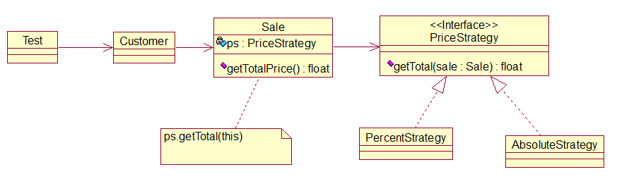
2、策略模式的应用
销售促销策略类图

